Slide 1
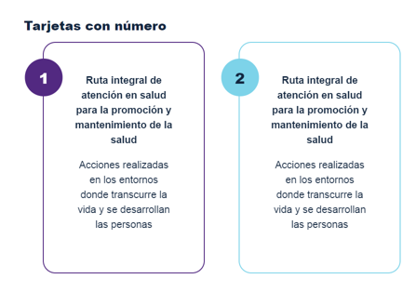
Tarjetas con número
CF001_1_1_riesgos

Slide 2
Indicaciones para la producción
Crear una tarjeta con los textos indicados en cada una.
1
2
Riesgos físicos
Accesos no autorizados a la información, catástrofes naturales, inundaciones, terremotos, incendios, vandalismo, entre otros.
Riesgos lógicos
Virus, ataques de denegación de servicio, entre otros.

